Slide 1
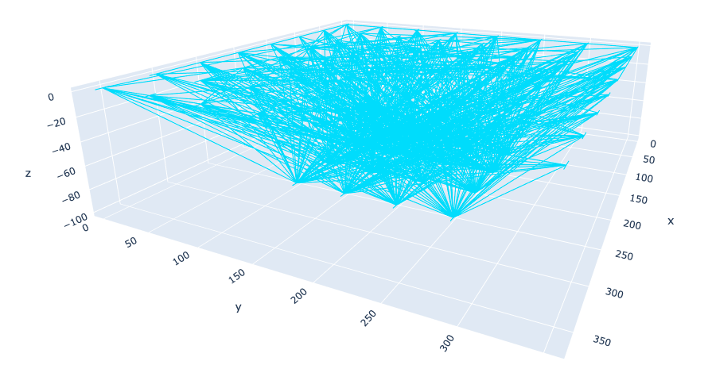
Model podwójnej warstwy komórkowej

Slide 2
Model podwójnej warstwy komórkowej
Stworzyć model podwójnej warstwy komórkowej o następujących własnościach:
- Warstwa górna składa się z komórek pobudzających (np. 8x8).
- Warstwa dolna składa się z komórek hamujących (np. 4x4).
- Każda komórka składa się z ciała neuronu (soma) i jest wyposażona w mechanizmy HH.
- Połączenia wewnątrz każdej warstwy i pomiędzy warstwami są typu ’każdy z każdym’ (all-to-all) z ustalonym prawdopodobieństwem, które jest osobno określone dla każdego rodzaju połączenia.
- Każda komórka pobudzająca dostaje nieskorelowane, losowe wejście zewnętrzne.

Slide 3
Struktura modelu
E cell
I cell
Stosunek liczby
E:I = 4:1

Slide 4
Połączenia w modelu
Widok z boku:
AMPA
E
AMPA
I
GABA
GABA

Slide 5
Połączenia w modelu
Prawdopopodobienstwo oraz waga polaczenia synaptycznego sa ustalone osobno dla kazdego z czterech rodzajów polaczeń.
Parametry synapsy AMPA: t_{onset}= 0.5 ms, t_{decay}= 2 ms, E_{AMPA} = 0 mV
Parametry synapsy GABA: t_{onset}= 0.5 ms, t_{decay}= 2 ms, E_{GABA} = -70 mV
self.syn_E = h.Exp2Syn(self.soma(0.5))
self.syn_E.tau1 = 0.5 * ms
self.syn_E.tau2 = 2 * ms
self.syn_E.e = 0 * mV
self.syn_I = h.Exp2Syn(self.soma(0.5))
self.syn_I.tau1 = 0.5 * ms
self.syn_I.tau2 = 2 * ms
self.syn_I.e = -70 * mV

Slide 6
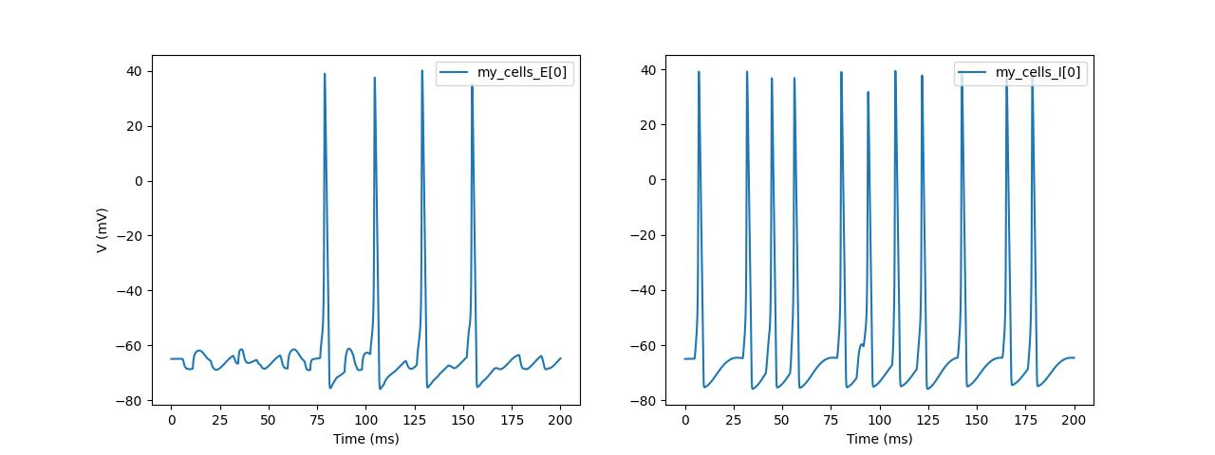
Cwiczenie
Narysować przebieg potencjału dla pojedynczej komórki E oraz I

Slide 7
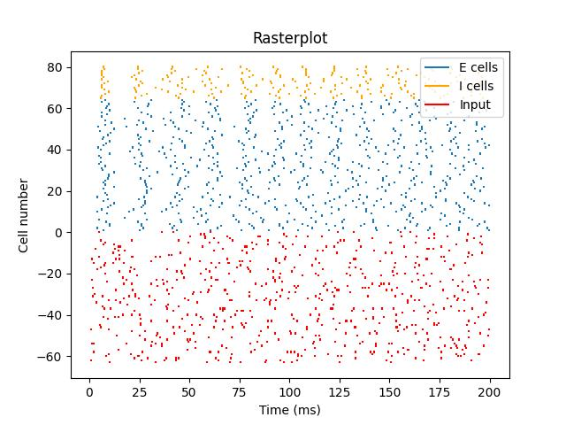
Cwiczenie
Narysować rasterplot dla komórek E, I oraz losowego wejścia

Slide 8
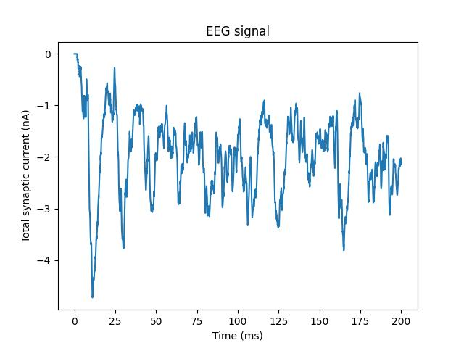
Cwiczenie
Narysować sumę prądów synaptycznych we wszystkich komórkach

Slide 9
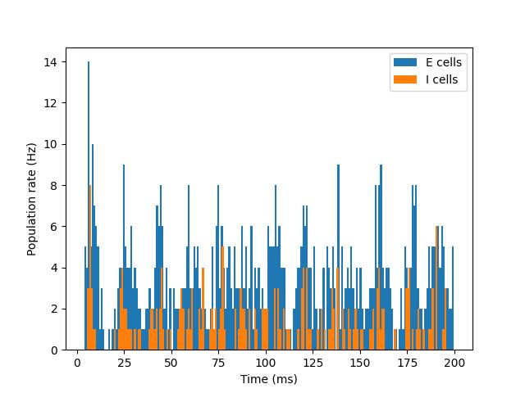
Cwiczenie
Narysować chwilową czestość odpalania dla obu populacji
plt.hist(spike_times_vec_E, bins=tstop)
plt.hist(spike_times_vec_I, bins=tstop)

Slide 10
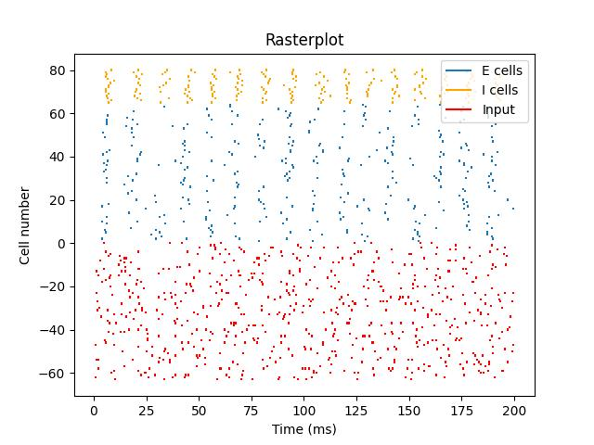
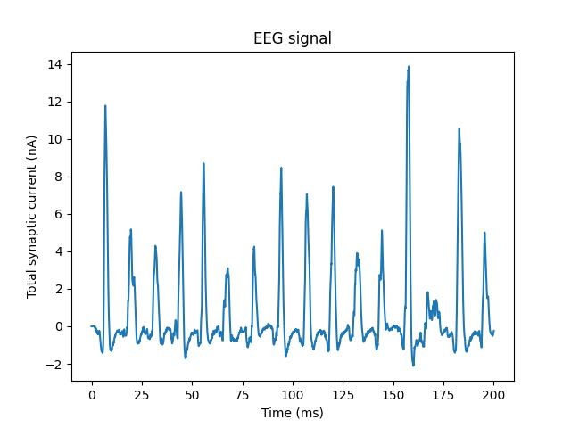
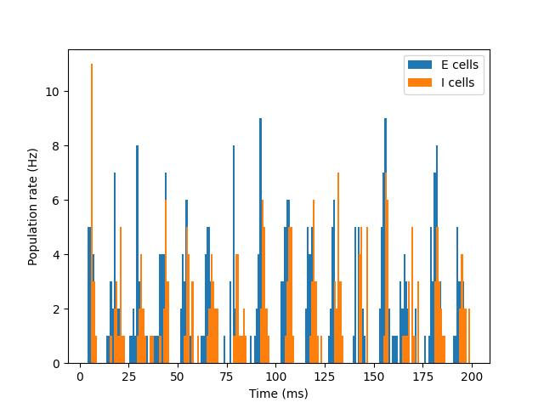
Cwiczenie
Dostroić parametry modelu (siła wejścia, prawdopodobieństwo i siła połączeń), aby uzyskać oscylacje w zakresie gamma 40-80 Hz.
Oscylacja powinna powstawać w wyniku wzajemnego oddziaływania między komórkami E oraz I, tzn. powinna znikać po usunięciu połączeń E->I lub I->E.

Slide 11
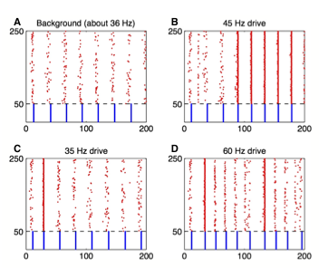

Spike-to-spike synchrony
Pyramidal cells
Interneurons

Slide 12
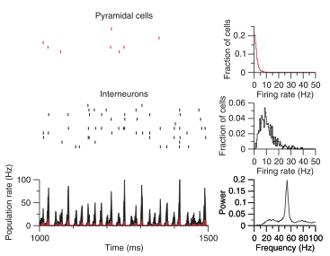
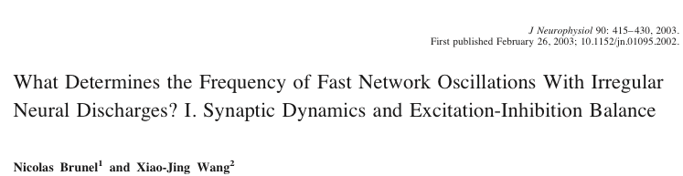
Firing-rate synchrony

